Slide 1
TicketPro
Разработка приложения для продажи билетов на рейсы
Автор: Карачева А.О., группа 25-КБ-ПИ1
Руководитель: Дьяченко Е.В.

Slide 2
Цель и задачи
Цель
Разработать приложение для продажи билетов на рейсы: поиск рейса, бронирование места и оплата билета
Задачи
изучить предметную область и аналоги
составить техническое задание
выполнить проектирование: построить диаграммы UML
реализовать и протестировать программу на C#

Slide 3
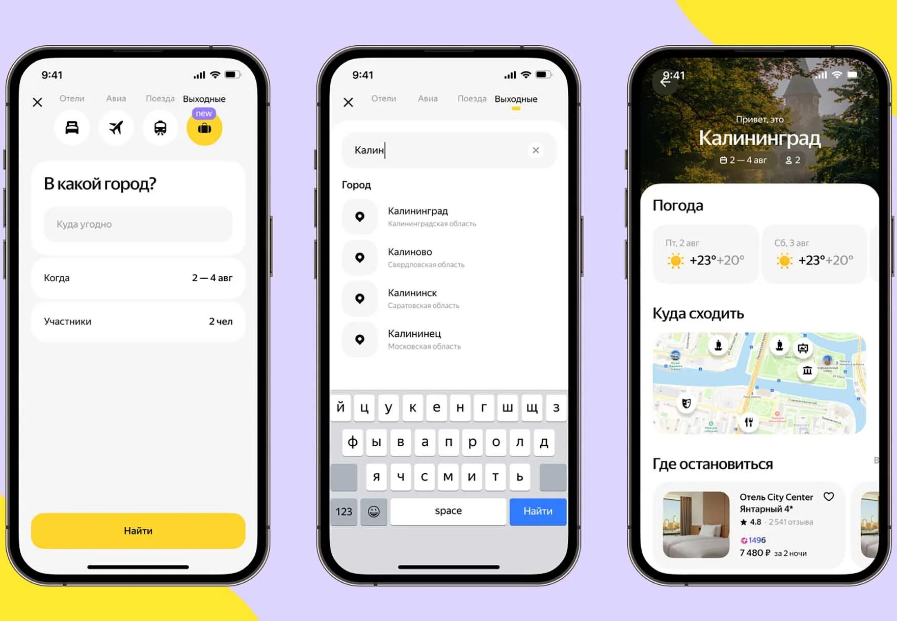
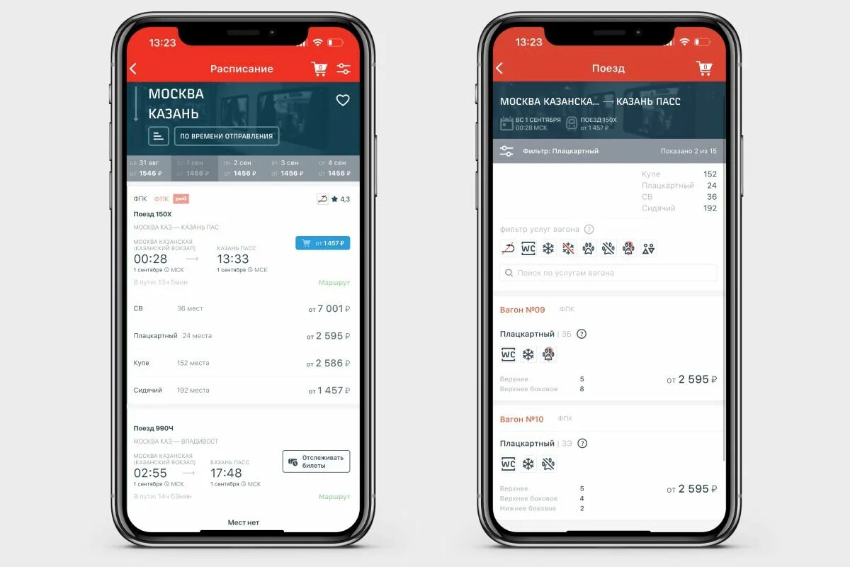
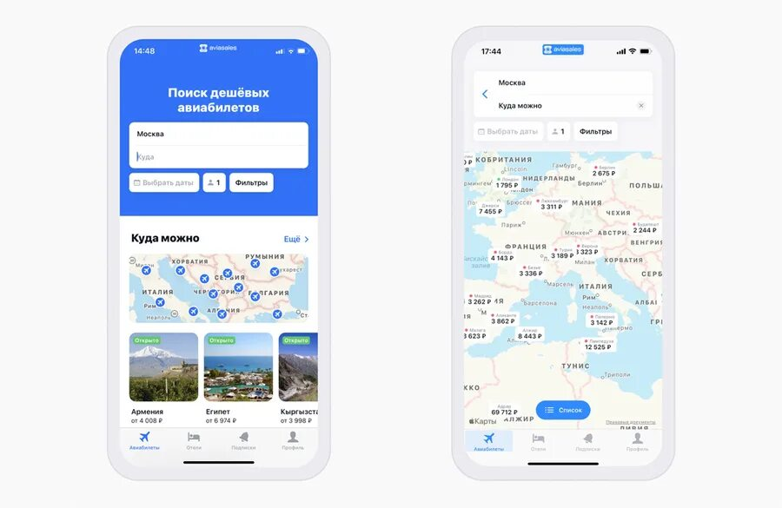
Анализ аналогов
Яндекс Путешествия
РЖД
Авиасейлс
Много перевозчиков и карты. Цены меняются при оплате
Официальный сервис. Только железная дорога
Удобный поиск авиабилетов. Перегруженный интерфейс

Slide 4
Техническое задание
Функции
Требования
поиск рейсов по направлению
информация о рейсе: время, цена, места
бронирование и оплата билета
история заказов
Windows 7 и выше, .NET Framework
интерфейс на русском языке
предупреждение при пустых полях
язык C#, Windows Forms

Slide 5
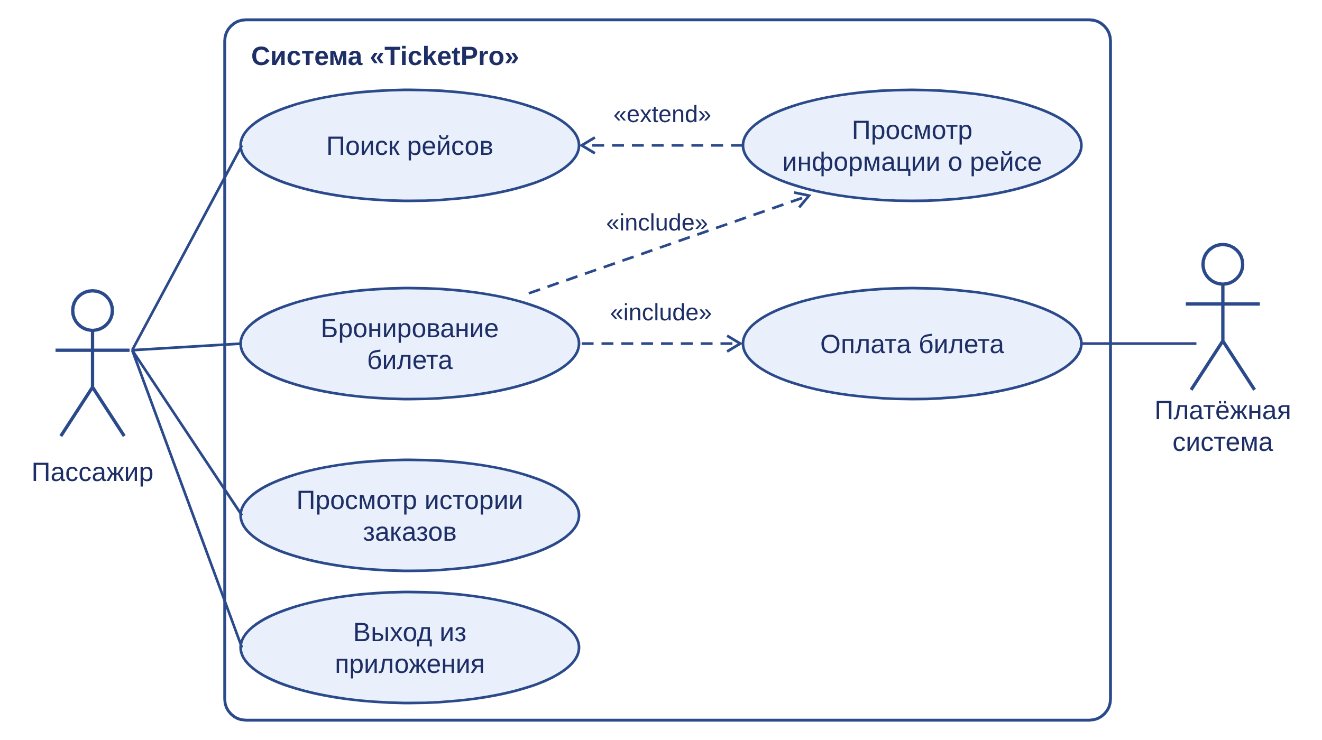
Диаграмма вариантов использования
Актёры: пассажир и платёжная система
«include»: бронирование всегда включает оплату
«extend»: информацию о рейсе можно не открывать

Slide 6
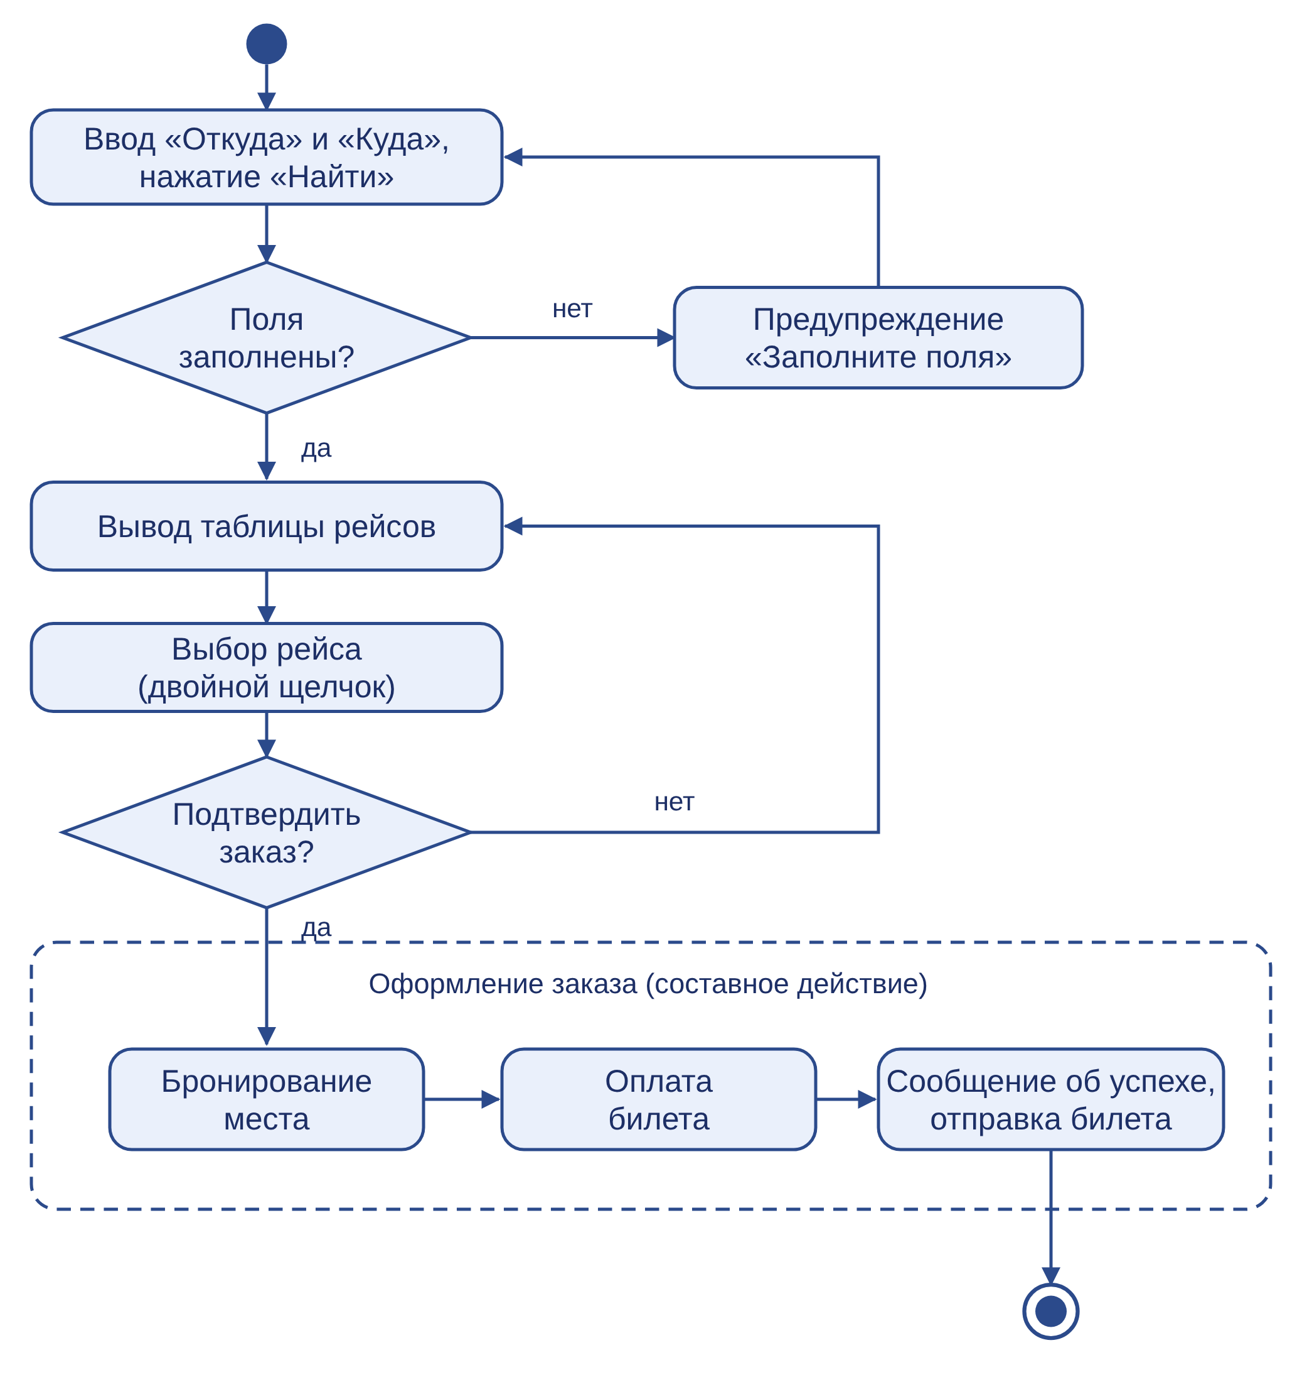
Диаграмма деятельности
Порядок покупки билета: от ввода направления до сообщения об успешной оплате
Проверки: заполнены ли поля и подтвердил ли пассажир заказ
Составное действие: бронирование, оплата, сообщение об успехе

Slide 7
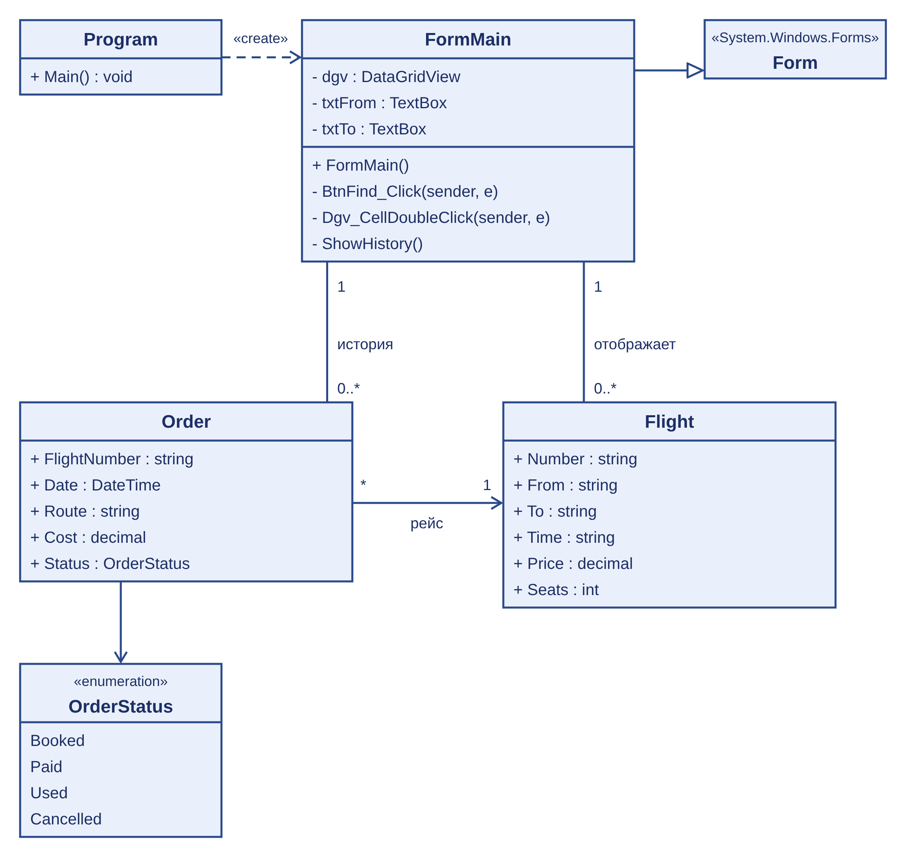
Диаграмма классов
Program – точка входа, запускает главную форму
FormMain – интерфейс и обработчики событий
Flight и Order – рейс и заказ
OrderStatus – статус заказа

Slide 8
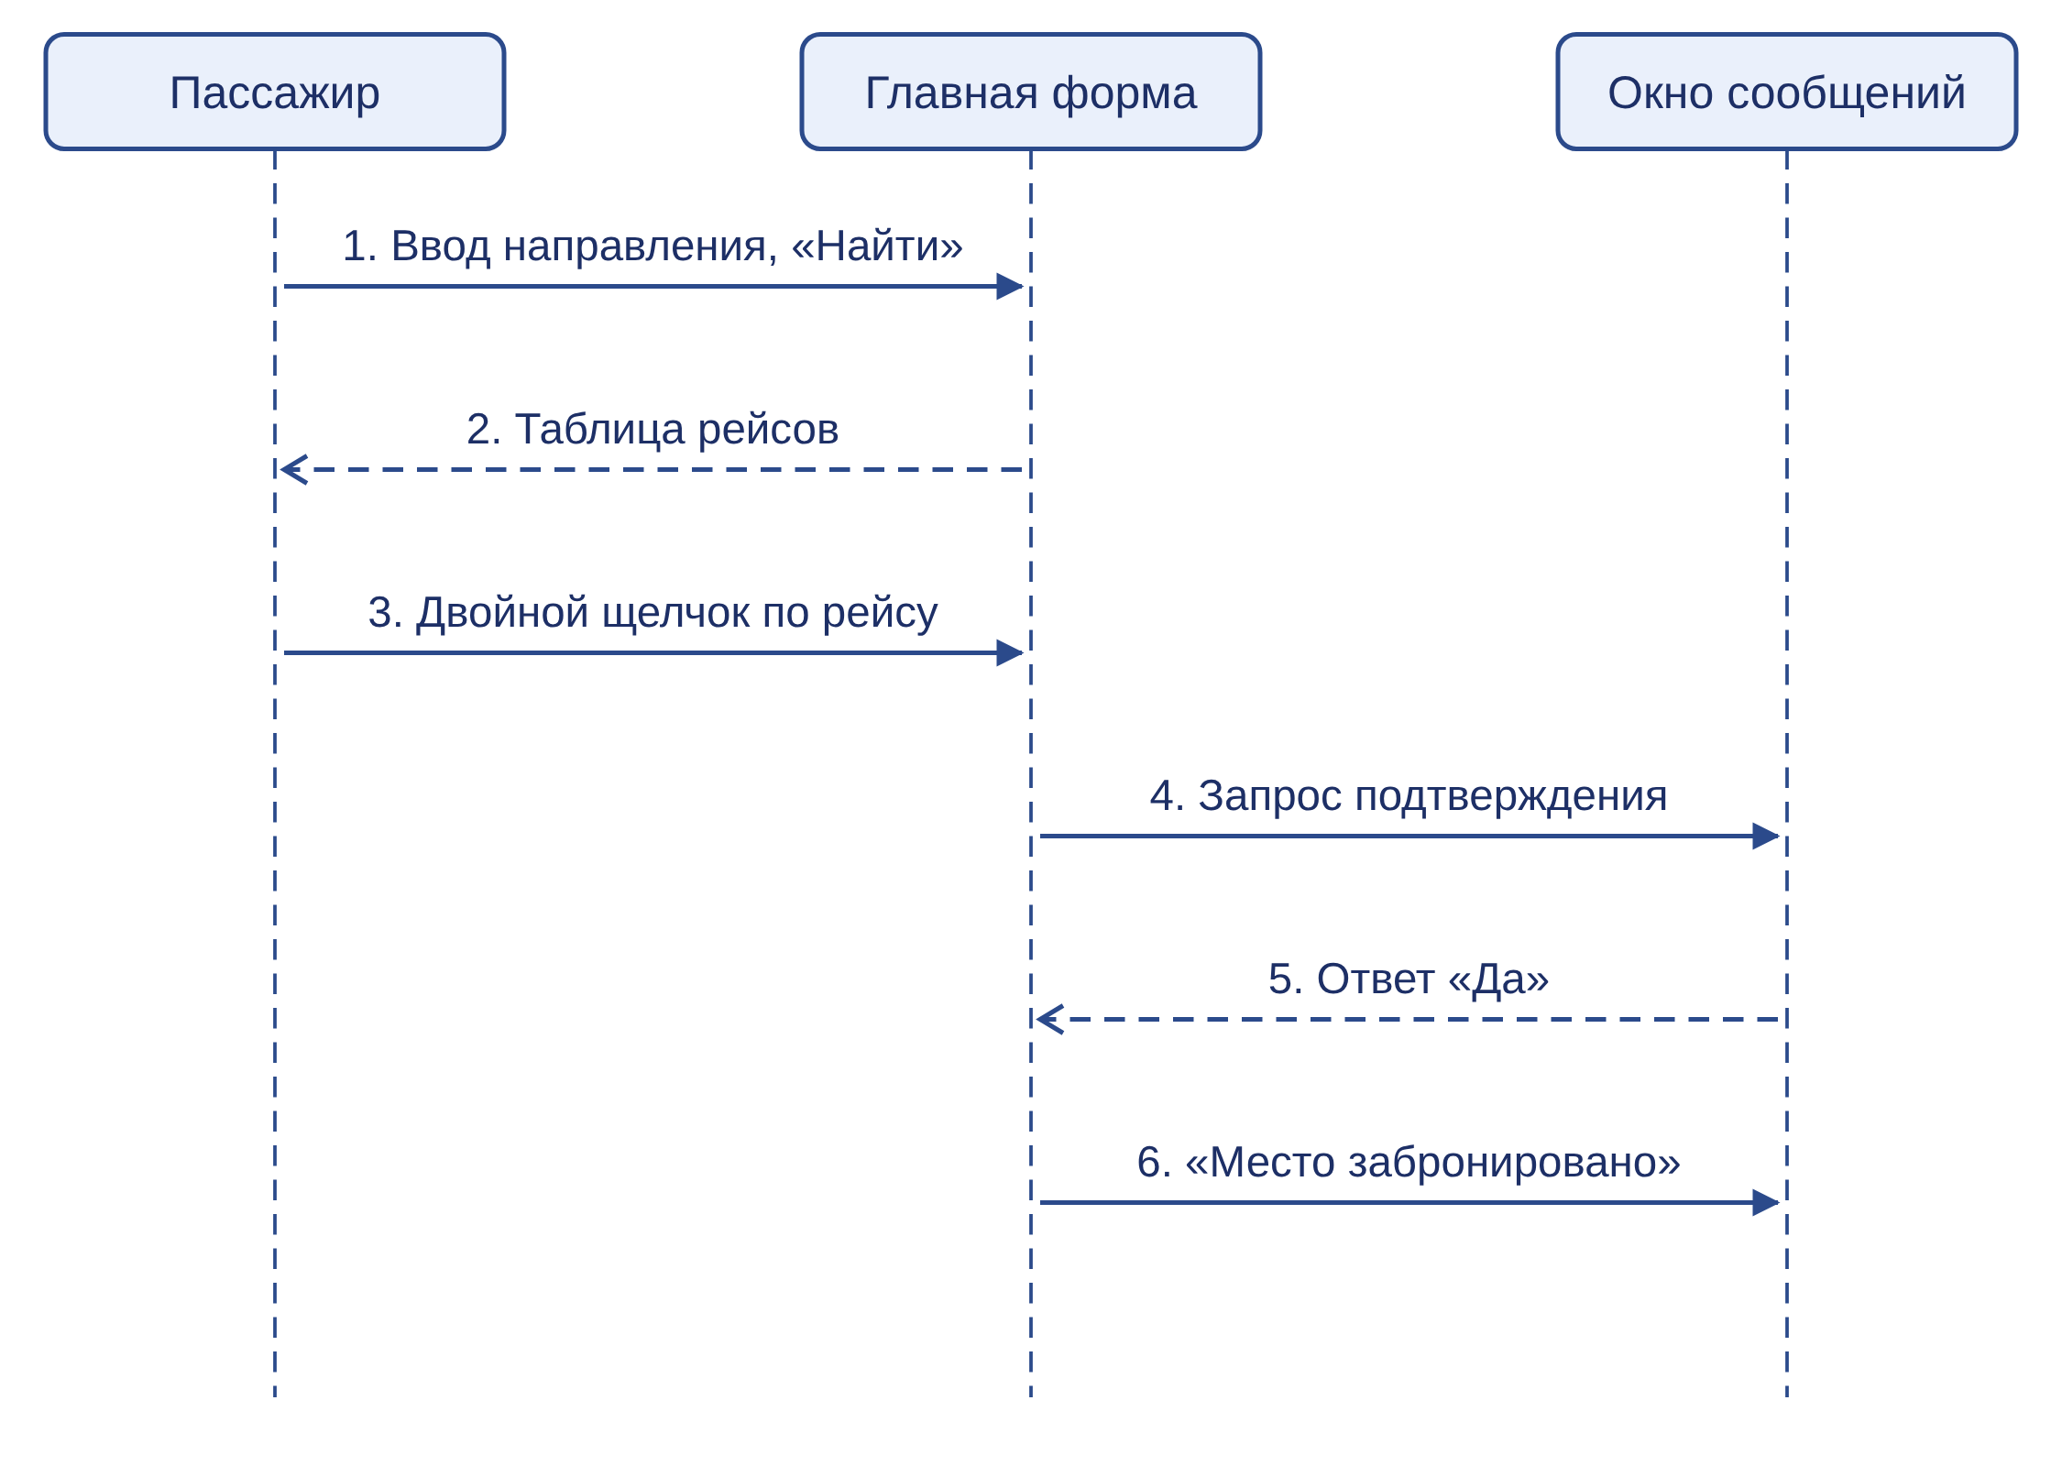
Диаграмма последовательности
Обмен сообщениями при покупке билета в порядке времени
Участники: пассажир, главная форма, окно сообщений
Сообщений: шесть, основной сценарий

Slide 9
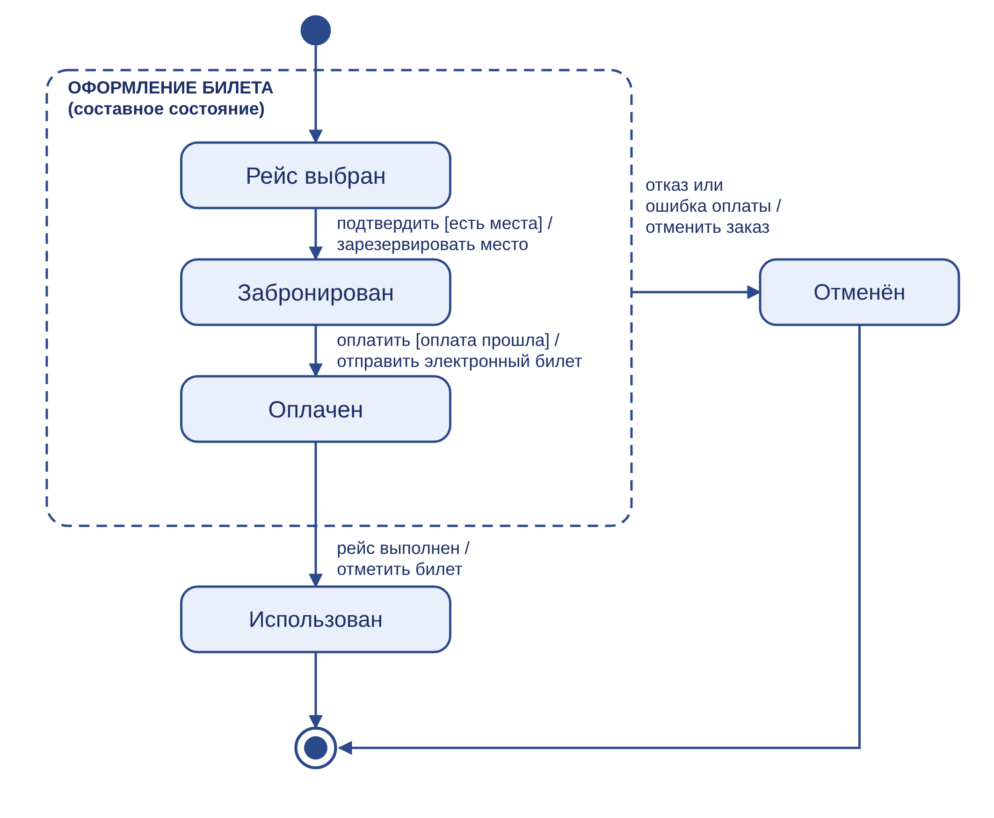
Диаграмма состояний билета
Жизненный цикл: рейс выбран, забронирован, оплачен, использован
Составное состояние: «Оформление билета» объединяет три первых
Отмена возможна из любого из них

Slide 10
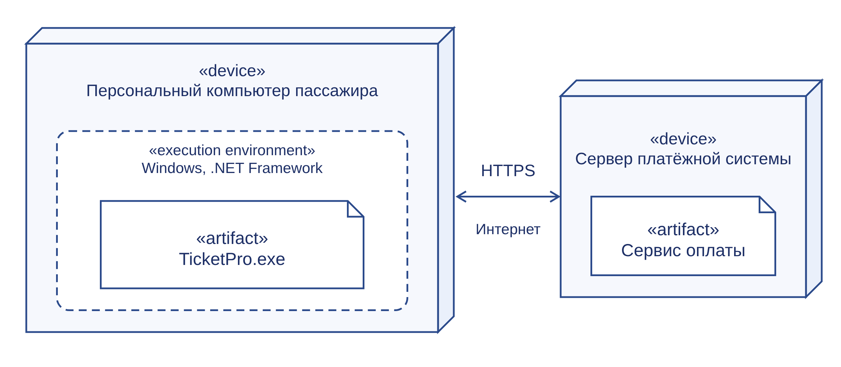
Диаграмма развёртывания
Компьютер пассажира: Windows 7 и выше, .NET Framework, TicketPro.exe
Сервер платёжной системы: внешний узел, оплата по HTTPS

Slide 11
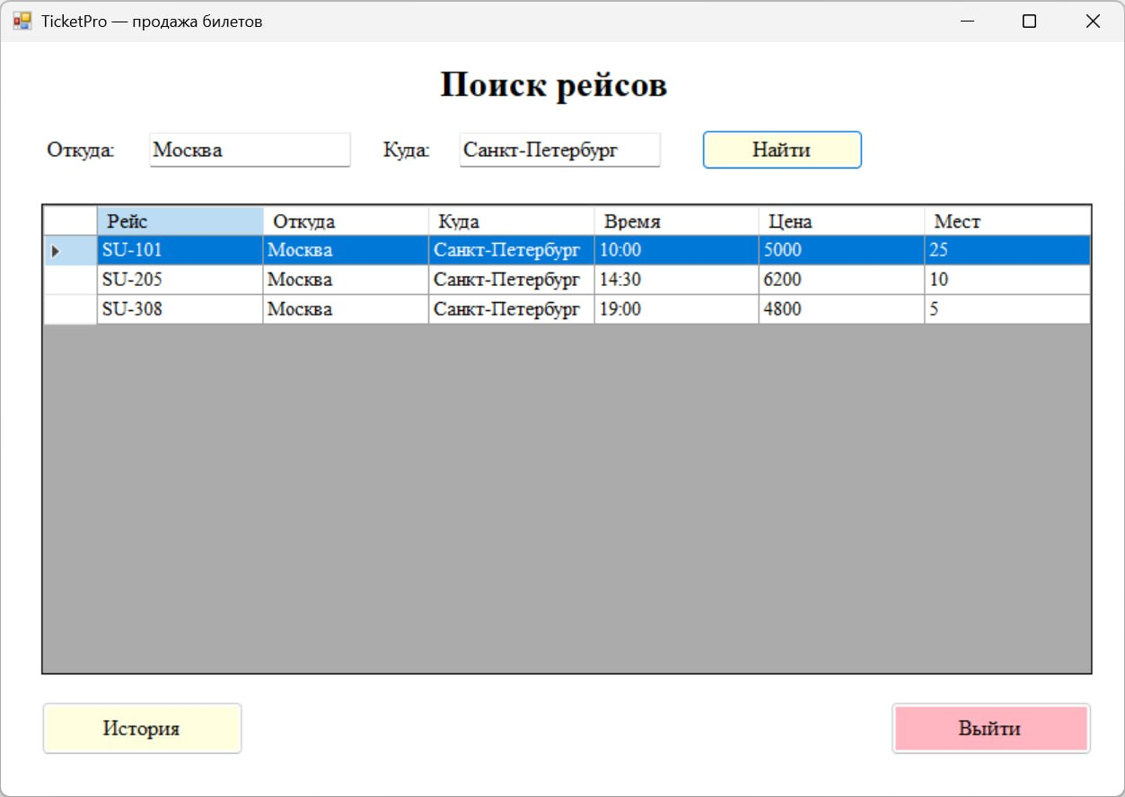
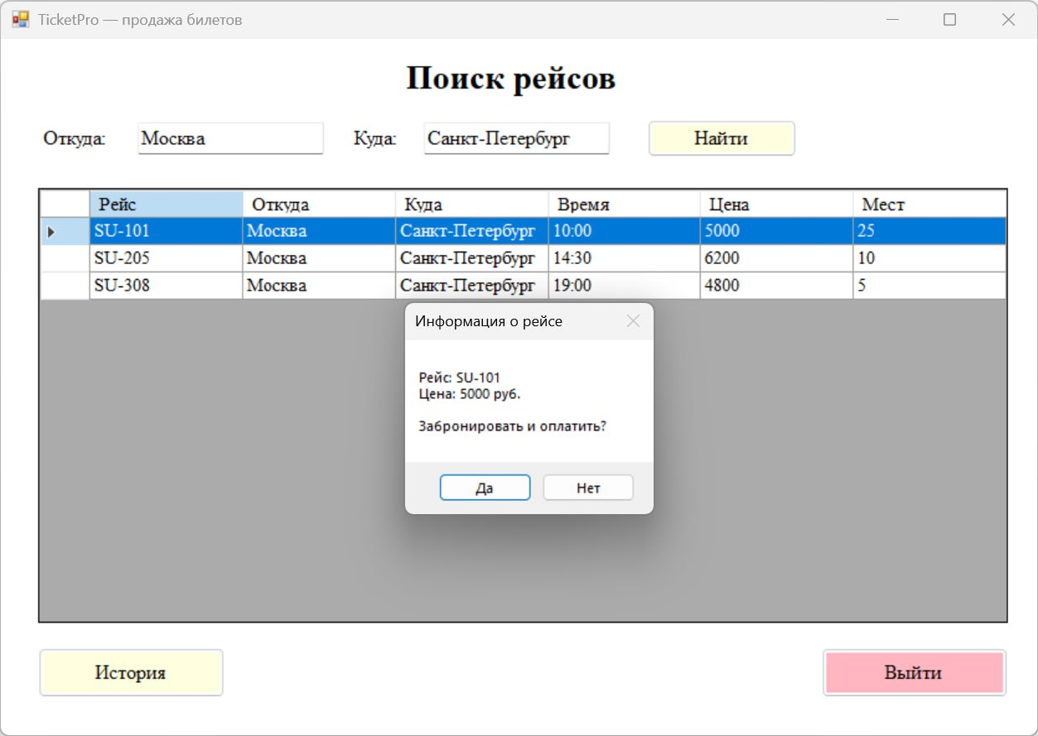
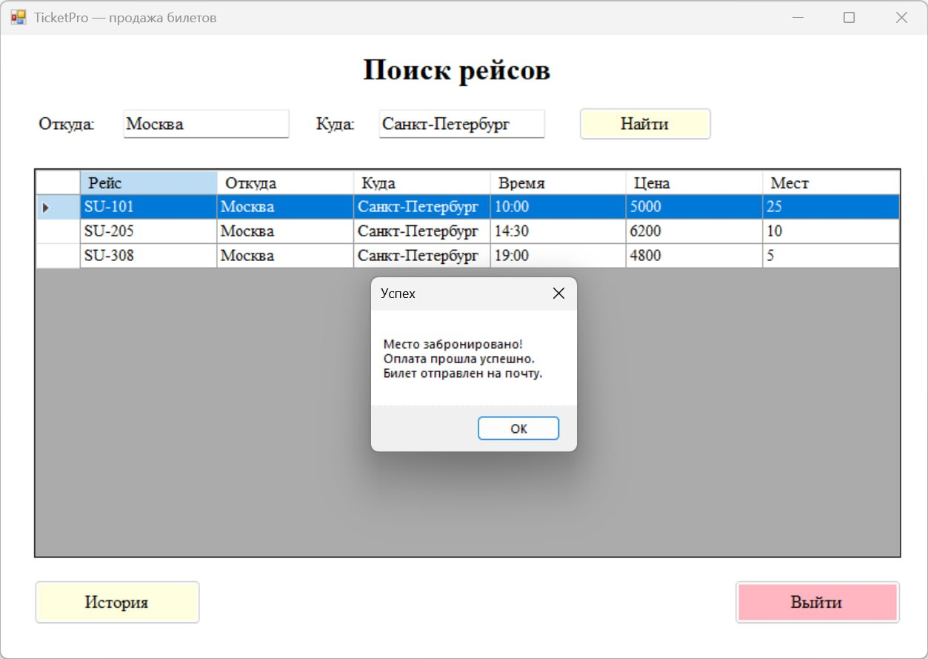
Реализация: интерфейс программы
1. Поиск рейсов
2. Информация о рейсе
3. Бронирование и оплата
Направление и кнопка «Найти», таблица рейсов
Двойной щелчок по строке, подтверждение заказа
Сообщение об успешной оплате, запись в истории

Slide 12
Заключение и выводы
Что сделано
Выводы
проанализированы предметная область и три аналога
составлено техническое задание
построены шесть диаграмм UML
разработано и проверено приложение на C#
цель достигнута: приложение для продажи билетов готово
билет можно найти, забронировать и оплатить в одном окне
дальше можно добавить базу данных, регистрацию и QR-коды

